Slide 1
Fundamentos de Desenvolvimento com C#
Prof. Diego A. Dias
Notes:
1

Slide 2
Acesso aos sistemas
Se você está com qualquer dificuldade para acessar o Moodle, abra um chamado em https://suportemoodle.infnet.edu.br/
Se você está com dificuldade de acessar à rede, abra um chamado em https://requerimentos.infnet.edu.br/ ou peça para o professor chamar o suporte pelo rádio.
2

Slide 3
Entrega do Assessment
A entrega dos Assessments é presencial.
Postar no Moodle sem vir à aula causa a atribuição de ND para todas as competências.
Se você não entregou o Assessment, mas quer que eu abra para reentrega para você, com o conceito limitado a “D”, me avise pelo teams, 3 dias antes do Assessment.
3

Slide 4
Entrega dos TPs
Os dias de entrega dos TPs estão já no Moodle e são estes:
TP1 - 21/02
TP2 - ?
TP3 - 21/03
TP4 - ?
Assessment - 5/04
A entrega dos TPs ímpares é obrigatória.
Entregar fora do prazo ou não entregar causa atribuição de ND para todas as competências.
4

Slide 5
Entrega dos TPs
A entrega de PDFs vazios, zips corrompidos ou outras tentativas de burlar as regras são enquadradas no código disciplinar, podendo causar repetência na disciplina, bloco ou desligamento.
5

Slide 6
Microsoft Teams
O Microsoft Teams é uma ferramenta de uso essencial para sua graduação.
Você deve ter o Teams instalado em seu celular.

Slide 7
Manual do Aluno
Leia o Manual do Aluno de ponta a ponta, com atenção.
É no manual que estão “as regras do jogo”.
O manual está sempre atualizado e você pode ver as últimas mudanças na página “Mudanças neste manual”.
7

Slide 8
Carreiras
Fique sempre atento às oportunidades de estágio e emprego no Microsoft Teams!
Você precisa terminar de realizar as horas obrigatórias de estágio até o último mês de sua graduação!
Você pode consultar online seu histórico de atividades complementares e horas de estágio.
Veja o link no Manual do Aluno.
8

Slide 9
Plágio
O plágio é enquadrado no código disciplinar, podendo causar repetência na disciplina ou bloco, suspensão ou desligamento.
O regime disciplinar é aplicado tanto ao aluno que copiou quanto ao aluno que deixou seu trabalho ser copiado.
É sua responsabilidade cuidar do sigilo de seu trabalho: se você deixá-lo disponível publicamente ou permitir acesso para um colega, está assumindo o risco de tê-lo plagiado.
9

Slide 10
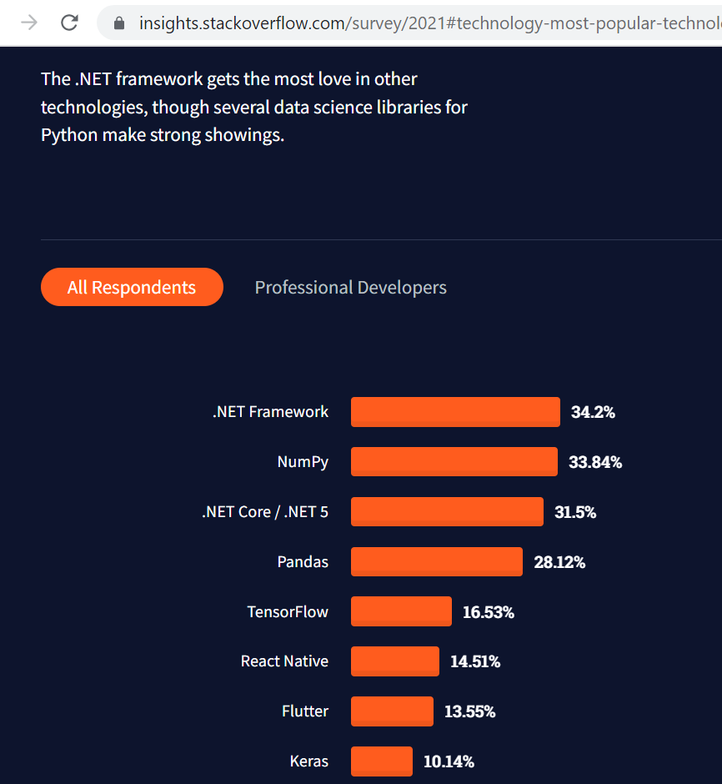
.NET Framework...
10

Slide 11
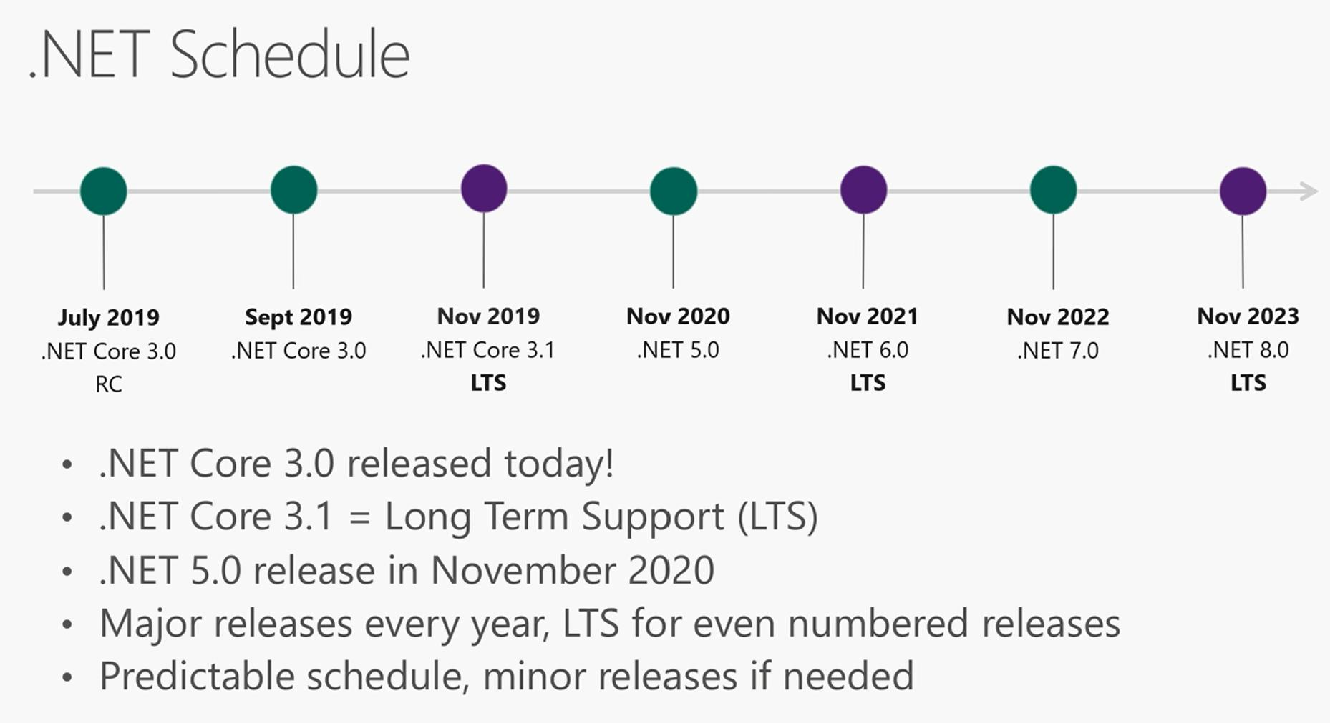
11

Slide 12
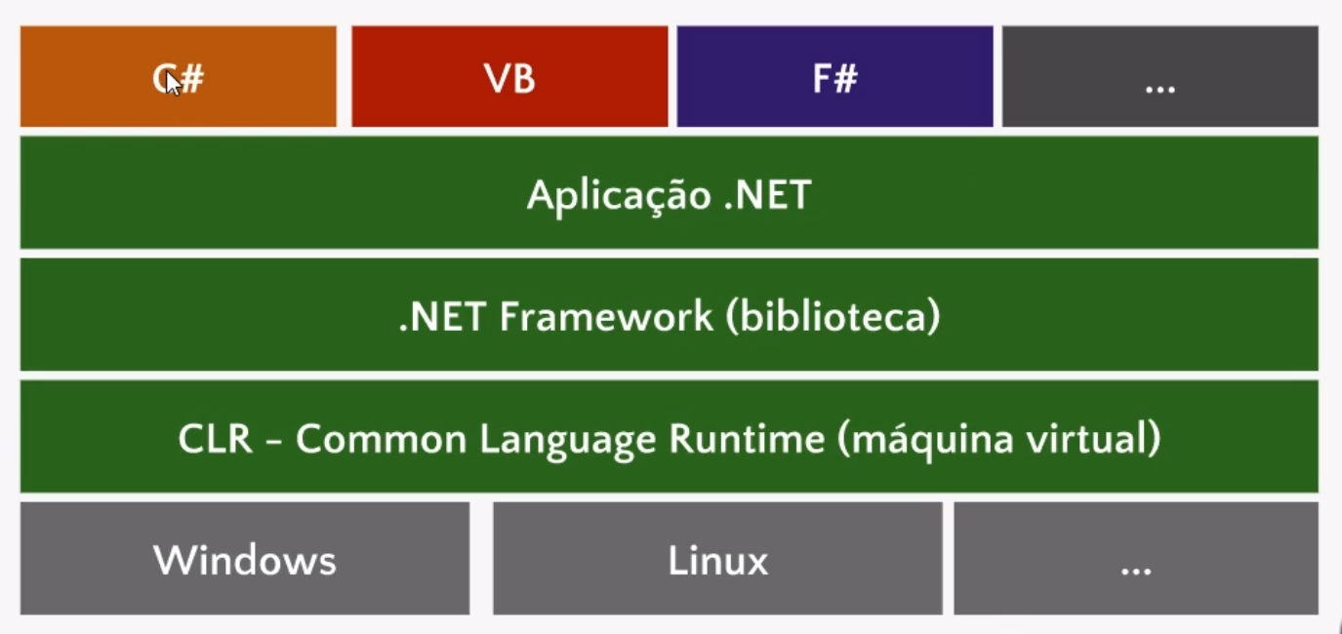
CLR
12

Slide 13
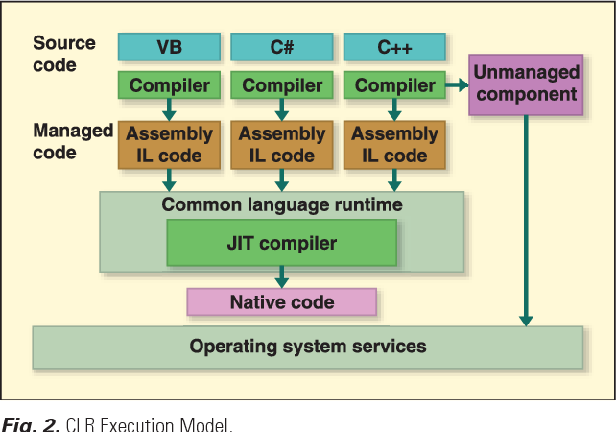
CLR
13

Slide 14
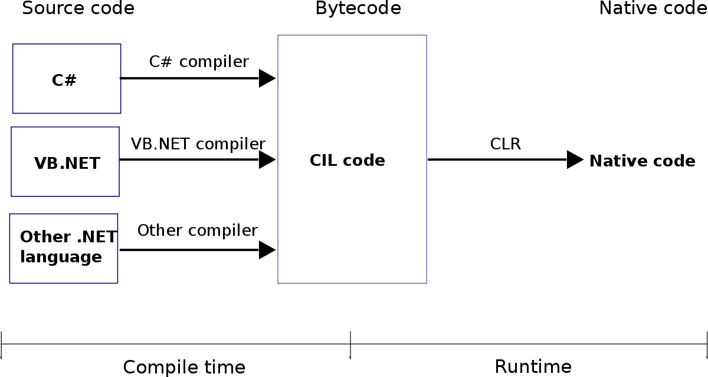
CLR
14

Slide 15
CLR
O tempo de execução de linguagem comum, em inglês Common Language Runtime (CLR), é o componente de máquina virtual da plataforma .NET da Microsoft que gerencia a execução de programas .NET. Um processo conhecido como compilação just-in-time converte o código compilado em linguagem de máquina que a CPU do computador executa.^{[1]} A CLR fornece serviços adicionais, incluindo gerenciamento de memória, segurança de tipagem, tratamento de exceção, garbage collection, segurança e gerenciamento de thread. Todos os programas escritos para o framework .NET, independentemente da linguagem de programação, são executados pela CLR. Todas as versões do framework .NET incluem a CLR.
A CLR implementa o Virtual Execution System (VES), como definido no padrão da infraestrutura de linguagem comum (CLI), inicialmente desenvolvida pela Microsoft. Um padrão público define a especificação da infraestrutura de linguagem comum.^{[2]}
15

Slide 16
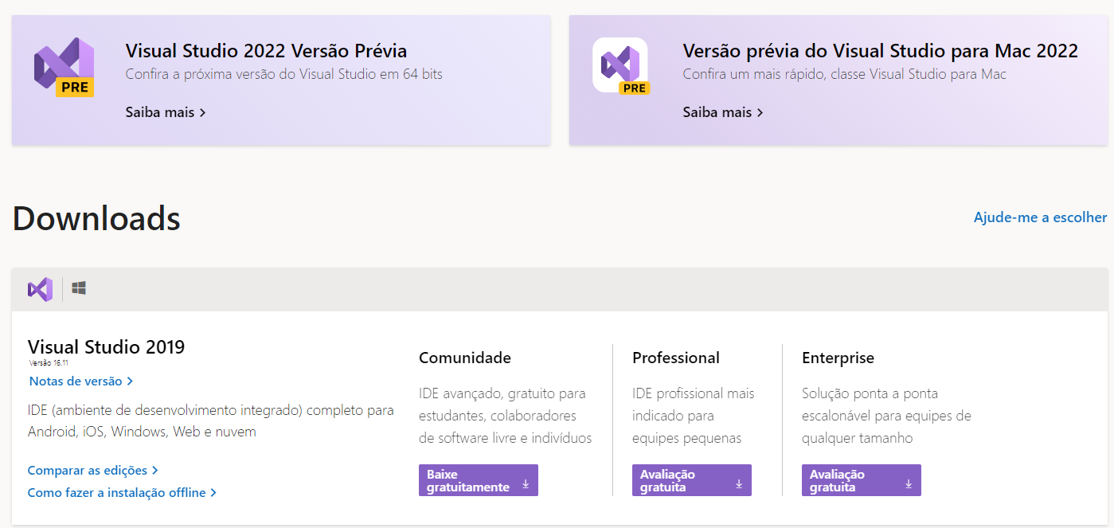
Visual Studio
16

Slide 17
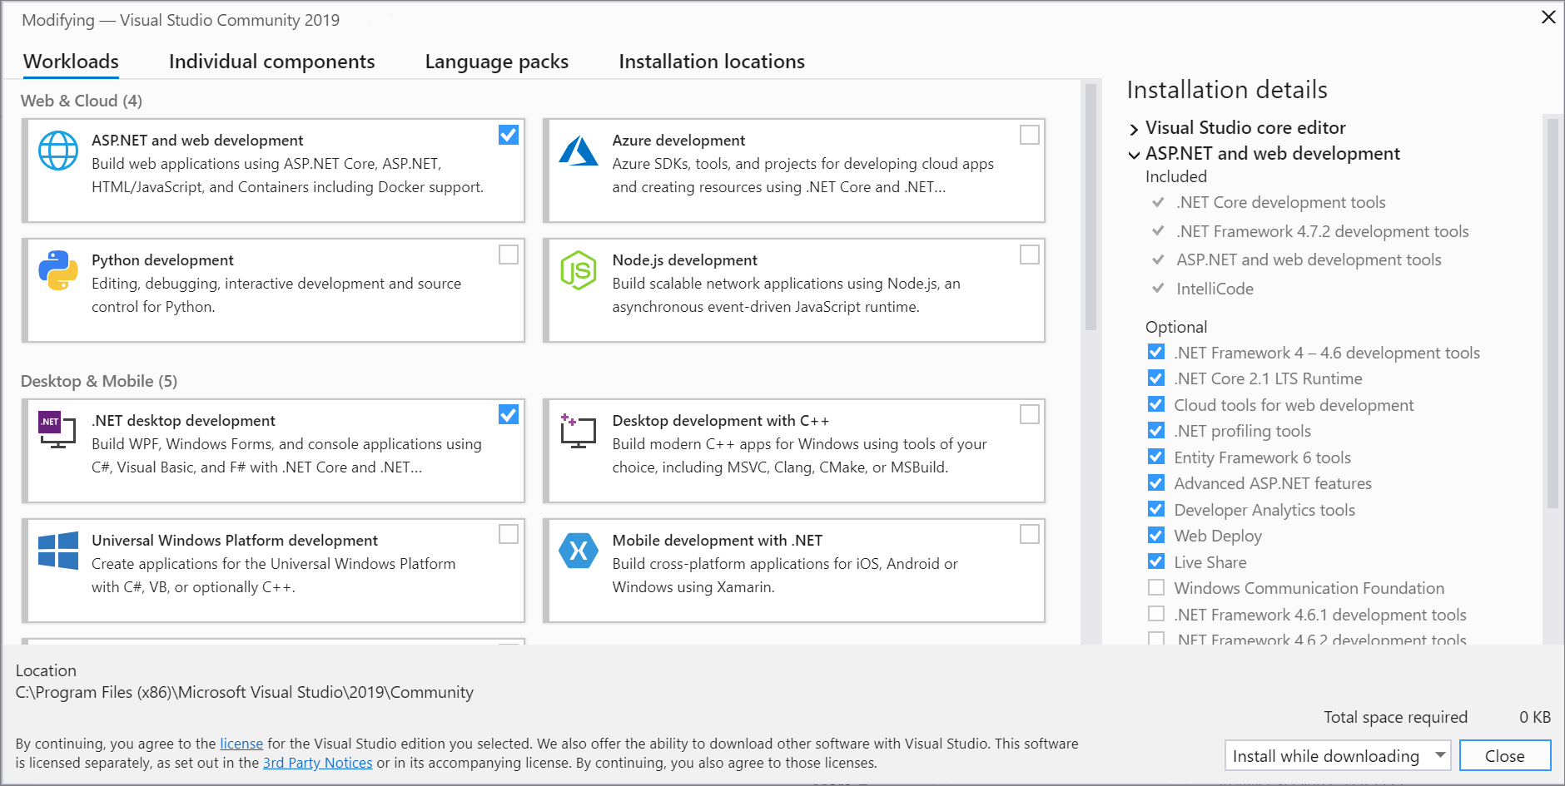
Visual Studio
17

Slide 18
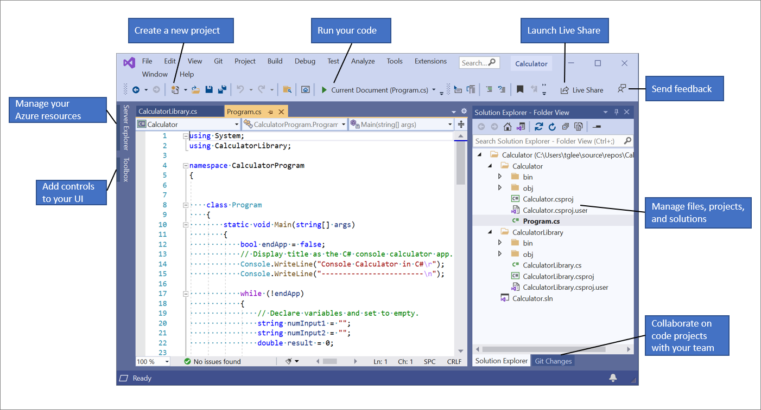
Visual Studio
18

Slide 19
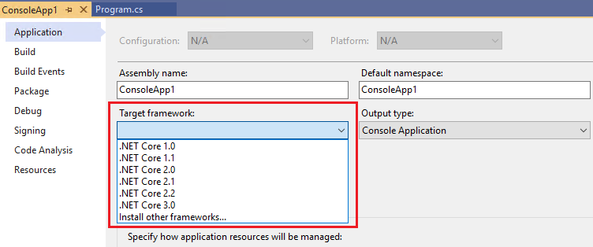
Escolhendo o Framework no VS
19

Slide 20
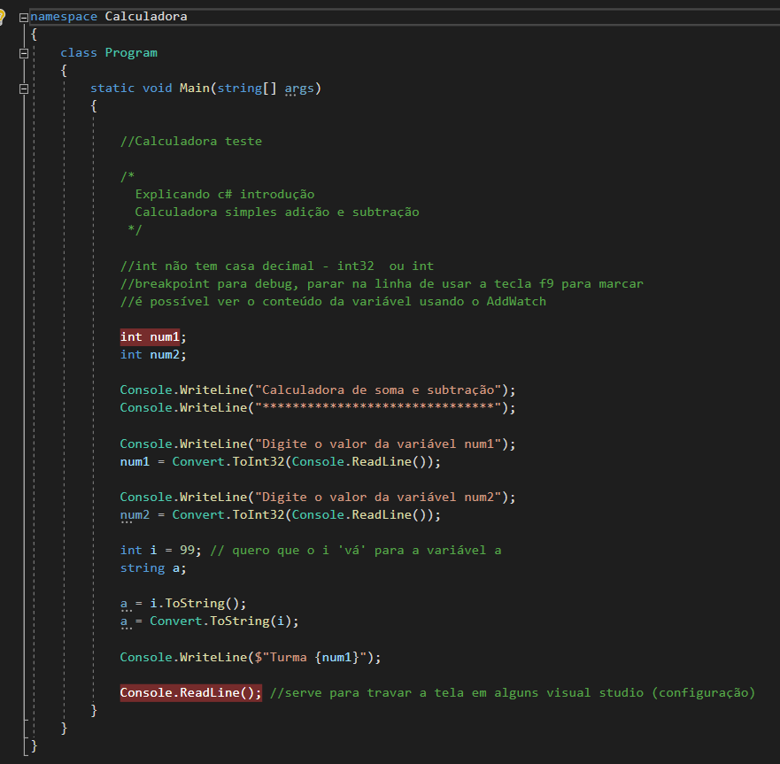
Por dentro do Visual Studio...
20

Slide 21
Classes e Objetos
Como definir uma classe e seus atributos
public class Cliente
{
private int clienteId;
private string nome;
private decimal limiteCredito;
private int quantidadeProdutos;
}
Como criar uma instância de uma classe
Cliente novoCliente = new Cliente();

Slide 22
Modificadores de Acesso
São utilizados para definir níveis de acesso aos membros da classe
Declaração | Definição
public | Acesso ilimitado
private | Acesso limitado à classe e seus membros
internal | Acesso limitado ao programa (assembly)
protected | Acesso limitado à classe, seus membros e seus derivados
protected internal | Acesso limitado à classe, classes derivadas ou membros deste programa (assembly)

Slide 23
Métodos
Um método é um comando que representa uma ação
class Cliente {
private int produtosAdquiridos;
public bool EClienteEspecial() {
if (produtosAdquiridos < 250)
return false;
return true;
}
public void ComprarEspecial() {
/* AÇÃO */
}
}
Cliente proximoCliente = new Cliente();
bool clienteEspecial = proximoCliente.EClienteEspecial();
if (clienteEspecial)
proximoCliente.ComprarEspecial();

Slide 24
Métodos
Passando parâmetros por valor
class Cliente {
private int produtosAdquiridos;
public void DefineProdutosAdquiridos(int quantidade)
{
produtosAdquiridos = quantidade;
}
}
...
Cliente novoCliente = new Cliente();
int produtos = 255;
novoCliente.DefineProdutosAdquiridos(produtos);
//OR
novoCliente.DefineProdutosAdquiridos(200);

Slide 25
Métodos
Passando parâmetros por referência (usando ref)
public void RetornaEndereco(ref int numero, ref string rua)
{
numero = this.numero;
rua = this.rua;
}
int numeroLocal = 0;
string ruaLocal = “”;
novoCliente.RetornaEndereco(ref numeroLocal, ref ruaLocal);
// numeroLocal e ruaLocal recebem novos valores

Slide 26
Métodos
Passando parâmetros por referência (usando out)
public Endereco getEndereco(out Rua rua, string nomeRua)
{
rua = new Rua(nomeRua);
Endereco end = new Endereco(rua);
return end;
}
Rua rua;
string nomeRua;
Endereco en = novoCliente.getEndereco(out rua, nomeRua);
// Objeto Rua é inicializado dentro do método

Slide 27
Métodos - Sobrecarga
Utilizando sobrecarga de métodos
public void DefineProdutosAdquiridos(int novoNumero)
{
this.produtosAdquiridos = novoNumero;
}
public void DefineProdutosAdquiridos(int novoNumero, bool clienteModificado)
{
if (clienteModificado)
this.produtosAdquiridos = novoNumero;
}
public void DefineProdutosAdquiridos()
{
this.produtosAdquiridos = RecuperaProdutos(this.ClienteID);
}

Slide 28
Construtores
Construtores são métodos especiais responsáveis pela implementação de ações necessárias para a existência de um objeto
public class Cliente
{
public int produtosAdquiridos;
public readonly bool clienteEspecial;
//Construtor default
public Cliente()
{
if (this.produtosAdquiridos > 250)
this.clienteEspecial = true;
else
this.clienteEspecial = false;
}
}

Slide 29
Construtores
Sobrecarga de Construtores
public class Cliente
{
public string nomeCliente;
public int clienteId;
public Cliente(): this (“desconhecido”, 0)
{
}
public Cliente(string nome, int identificacao)
{
this.nomeCliente = nome;
this.clienteId = identificacao;
}
}

Slide 30
Herança
A herança está relacionada as hierarquias e as relações entre os objetos.
É o mecanismo em que uma classe filha compartilha automaticamente todos os métodos e atributos de sua classe pai.
A herança permite implementar classes descendentes implementando os métodos e atributos que se diferenciam da classe pai.

Slide 31
Tipos de Herança
Simples
Quando uma classe herda as propriedades de uma única classe pai.
Múltipla
Ocorre quando uma classe tem mais de um pai.

Slide 32
Herança
public class Pessoa
{
public string nome;
protected int id;
public void Cadastrar() { /* rotina para cadastrar */ }
}
public class Cliente : Pessoa
{
public void Comprar(int idProduto) { /* ação */ }
}
...
Cliente proximoCliente = new Cliente(“Rodrigo”);
proximoCliente.Cadastrar();
proximoCliente.Comprar(100);
Criando uma classe derivada

Slide 33
Herança
public class Pessoa
{
public Pessoa(string nome)
{ Console.WriteLine(“Construindo Pessoa de Nome {0}”,nome); }
}
public class Cliente : Pessoa
{
public Cliente(string nome) : base(nome)
{ Console.WriteLine(“Construindo Cliente”); }
}
...
Cliente proximoCliente = new Cliente(“Rodrigo”);
...
Construindo Pessoa de Nome Rodrigo
Construindo Cliente
Invocando um construtor da classe base na classe derivada

Slide 34
Herança
Classes Seladas – são classes que não podem ser extendidas ou sobrescritas, ou seja, não podemos ter classes derivadas de classes seladas
public sealed class Pessoa
{
// Membros da Classe Pessoa
}

Slide 35
Polimorfismo
Polimorfismo significa: “Muitas Formas” e representa o fato de uma determinada característica ser diferente para cada filho.
Partimos de um objeto mais simples e que vai evoluindo. Os conceitos do objeto pai continuam a existir, mesmo que tenham sofrido modificações ou assumido novas formas.

Slide 36
Polimorfismo
Método Invocado
Comportamento
Diretor
Viajar()
Parcerias
Vendedor
Viajar()
Vendas
Funcionario
Viajar()
Férias

Slide 37
Polimorfismo
public class Pessoa {
public virtual void Viajar() {
/* Ação */ }
}
public class Diretor : Pessoa {
public override void Viajar() {
base.Viajar();
/* Ações Particulares da Classe Diretor */
}
}
public class Vendedor : Pessoa {
public override void Viajar() {
/* Ações Particulares da Classe Vendedor */
}
}
Utilizando métodos virtuais

Slide 38
Encapsulamento
Encapsulamento é o ato de esconder do usuário informações que não são de seu interesse.
O objeto atua como uma caixa preta, que realiza determinadas operações mas o usuário não sabe e não precisa saber exatamente como.
Basicamente o encapsulamento separa os elementos visíveis de um objeto dos invisíveis.

Slide 39
Propriedades
São métodos que protegem acesso aos membros da classe
public string Nome
{
get { return nomeCliente; }
set { nomeCliente = value; }
}
string nomeCliente = novoCliente.Nome;
novoCliente.Nome = “Rodrigo Andrade”;

Slide 40
Classes Abstratas
Pode acontecer que ao escrever um método para uma classe você não saiba como ele vai ser implementado. Neste caso, a implementação será feita pela classe que herdar o método (a classe filha).
Pode acontecer também que você saiba que um determinado método será sobreposto com certeza na classe filha; então, por que definir sua implementação se ela não será usada ?

Slide 41
Classes Abstratas
Nestes casos você apenas define a assinatura do método e deixa a definição por conta da classe que irá herdar a classe pai.
Estas classes são então chamadas classes abstratas, o método que você não implementou é chamado de método abstrato.
As classes abstratas não podem ser instanciadas através da palavra chave New.

Slide 42
Classes Abstratas
Uma classe abstrata é uma classe base genérica
Contém métodos abstratos que devem ser implementados nas classes que derivam dela
Um método abstrato não apresenta implementação na classe base
Pode conter membros não-abstratos
public abstract class Pessoa {
public abstract void Cadastrar();
public abstract string Nome { get; set; }
public abstract int Id { get; }
public virtual void Viajar() { /* Ação */ }
}

Slide 43
Classes Abstratas
Derivando a classe abstrata e implementando os membros abstratos
public class Diretor : Pessoa
{
public override void Cadastrar()
{ /* Ações */ }
public override string Nome
{
get { /* Implementação get */ }
set { /* Implementação set */ }
}
public override int Id
{
get { /* Implementação get */ }
}
}

Slide 44
Contatos:
Contatos:
Whatsapp: 21 9 8329 0315
Linkedin: https://www.linkedin.com/in/diegoadias/
Site pessoal: https://diegoadias.online/
44

